Slide 1


Professores:
Celso Giusti
Daniel Manoel Filho
Marlon Palata Fanger Rodrigues
MQ2

Slide 2



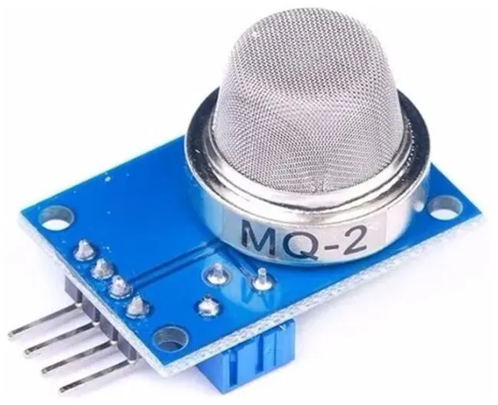
MQ2
O que é?
O MQ-2 é um sensor de gás capaz de detectar fumaça e gases inflamáveis como GLP (gás de cozinha), butano, propano, metano, álcool, hidrogênio e outros. Ele possui duas saídas:
Digital (D0): informa quando o valor ultrapassa um limite.
Analógica (A0): informa o nível de concentração do gás em tempo real.

Slide 3
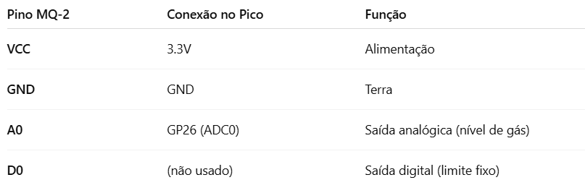
MQ2
O que é preciso para ligar?
Componentes:
1 Sensor MQ-2
Protoboard
Fios jumper
Bibliotecas utilizadas:
machine
utime
Não usaremos a saída digital (D0), somente a analógica (A0).

Slide 4
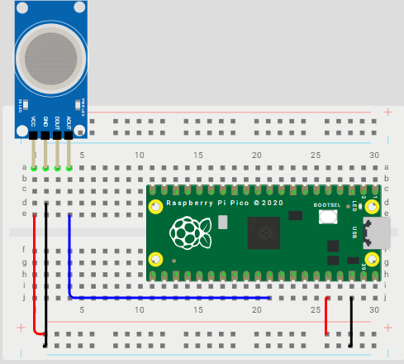
MQ2
Conexão com o RASPBERRY PI PICO
VCC do MQ-2 → 3.3V do Pico
GND do MQ-2 → GND
A0 do MQ-2 → GP26 (ADC0)
O sensor pode demorar alguns segundos
para se estabilizar ao ser ligado ,
(pré-aquecimento).

Slide 5
MQ2
Testando o Sensor de gás MQ2
Link de acesso ao Programa Teste no WOKWI:
https://wokwi.com/projects/431392621903613953
Explicação dos principais comandos novos:
ADC(26) → Usa o pino 26 como entrada analógica
read_u16() → Lê valores de 0 a 65535 representando intensidade do gás

Slide 6
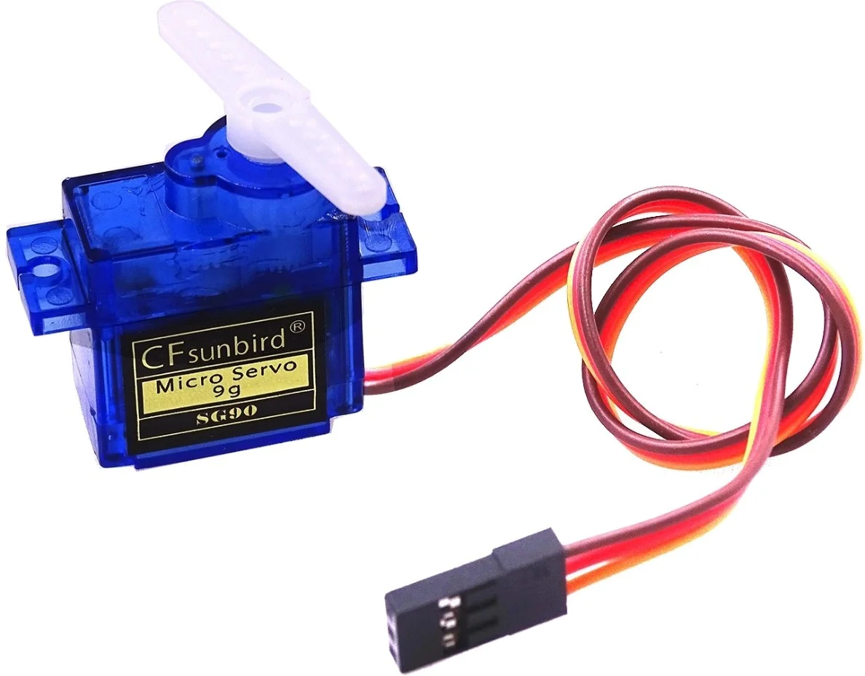
MQ2
Servo Motor
O servo motor é um atuador que permite controlar a posição angular do eixo com precisão. Ele é muito utilizado em robótica, automação, controle de movimento, portas automáticas, entre outros.
Funcionamento básico:
Recebe um sinal PWM (pulso modulado em largura) que determina a posição do eixo.
Geralmente, o pulso varia entre 1 ms e 2 ms dentro de um período de 20 ms (50 Hz).
Exemplo: 1 ms → 0°, 1,5 ms → 90°, 2 ms → 180°.

Slide 7
MQ2
Como ligar o Servo Motor?
Componentes necessários:
1 Servo Motor
Fios jumper
Protoboard (opcional)
Conexões:
VCC do servo → 5 V (ou 3.3 V dependendo do servo, conferir datasheet)
GND do servo → GND da placa
Sinal PWM → GPIO da Raspberry Pi Pico (exemplo: GP15)
Importante:
O servo consome corrente considerável, então usar uma fonte adequada é fundamental.
Não alimente o servo direto pelo 3.3 V da Pico se ele for 5 V, para evitar danos.

Slide 8
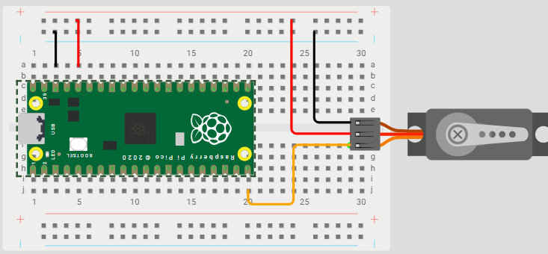
MQ2
Conexão com o RASPBERRY PI PICO (Servo Motor)
Sinal PWM → GP15
VCC → 5 V externo (ou 3.3 V, dependendo do servo)
GND → GND da Pico e da fonte do servo (todas as terras devem estar comuns)
Descrição: A placa Pico envia o sinal PWM para controlar a posição do servo. O servo movimenta seu eixo conforme o pulso recebido.

Slide 9
MQ2
Resumo
✅ Sensor MQ-2 = Detecta fumaça e gases inflamáveis
✅ ADC (GP26) = Leitura analógica no Pico
✅ Servo Motor= Atuador que controla a posição angular com sinal PWM.

Slide 10
ATIVIDADE
MQ2
1
Exercício 1 – Leitura contínua no console
Objetivo: Mostrar os níveis de gás no terminal.
Materiais:
1 Sensor MQ2
Protoboard
Fios jumper
Conceitos:
Sensor MQ2
Solicitação:
Monte o circuito com o MQ2.
Exibir o valor lido do ADC a cada segundo no console.

Slide 11
ATIVIDADE
MQ2
2
Exercício 2 – Ativar LED e Buzzer ao detectar gás
Objetivo: Acender um LED como aviso visual.
Materiais:
1 LED
2 Resistores 220Ω
1 buzzer
Solicitação:
Acenda o LED e o buzzer se o valor de gás for maior que 30000.

Slide 12
ATIVIDADE
MQ2
3
Exercício 3 – Abrir uma tampa quando detectar gás
Objetivo: Simular um sistema que abre uma tampa (servo gira) ao detectar presença de gás, como se fosse um sistema de ventilação automática.
Materiais adicionais:
1 Servomotor
Solicitação:
Use o MQ2 para detectar gás (simulado via Wokwi ou com isqueiro – sem acender).
Quando o valor do sensor ultrapassar um limite (threshold), o servo gira de 0° para 90°, simulando abertura.
Após 5 segundos, volta para 0°.
Dica: Use machine.ADC() para o sensor, e machine.PWM() para o servo.

Slide 13
ATIVIDADE
MQ2
4
Exercício 4 – Abrir janela e acionar alarme até digitar a senha correta
Objetivo: Simular um sistema inteligente onde, ao detectar gás:
Uma janela se abre automaticamente (servo vai para 90°);
Um buzzer começa a tocar (alerta sonoro);
O sistema só para o alarme se o usuário digitar a senha correta no console.
Materiais adicionais:
1 Buzzer
Acesso ao terminal (para digitação da senha)
Solicitação:
Se o valor lido do sensor MQ2 for acima de um certo limite:
Servo vai para 90° (abre a janela);
Buzzer liga;
Terminal solicita: "Digite a senha para desativar o alarme:";
Se a senha for correta (ex.: "1234"), o buzzer para e o servo volta para 0°.

Slide 14
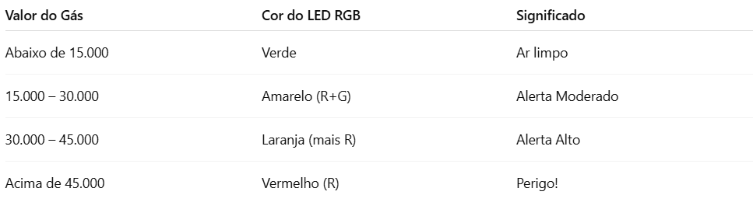
ATIVIDADE
MQ2
5
Exercício 5 – Indicador de Nível de Gás com LED RGB
Objetivo: Indicar o nível de gás no ambiente usando as cores do LED RGB. Quanto maior a concentração, mais alarmante será a cor mostrada.
Materiais adicionais:
LED RGB (pinos separados: R, G, B)
Resistores para cada cor - 220Ω

Slide 15
MQ2
Referências
RASPBERRY PI FOUNDATION. Raspberry Pi Pico Documentation. Cambridge, UK: Raspberry Pi Ltd., 2023. Disponível em: https://www.raspberrypi.com/documentation/microcontrollers/pico.html. Acesso em: 3 maio 2025.
BARENDSE, Ben. Exploring Raspberry Pi Pico with MicroPython: A Hands-on Guide. 1. ed. Independently published, 2022.
Datasheet MQ-2
MicroPython Docs – ADC
Wokwi Simulation: https://wokwi.com
Projetos de alarme com sensores de gás

Slide 16


FOTO DA ESCOLA
ESCOLA SENAI ÍTALO BOLOGNA
Av. Goiás, 139
Telefone
(11) 2396-1999
Instagram
Facebok
@senai.itu
/senaisp.itu
Site
https://sp.senai.br/unidade/itu/

